Slide 1

住在基督里
（22）

Slide 2
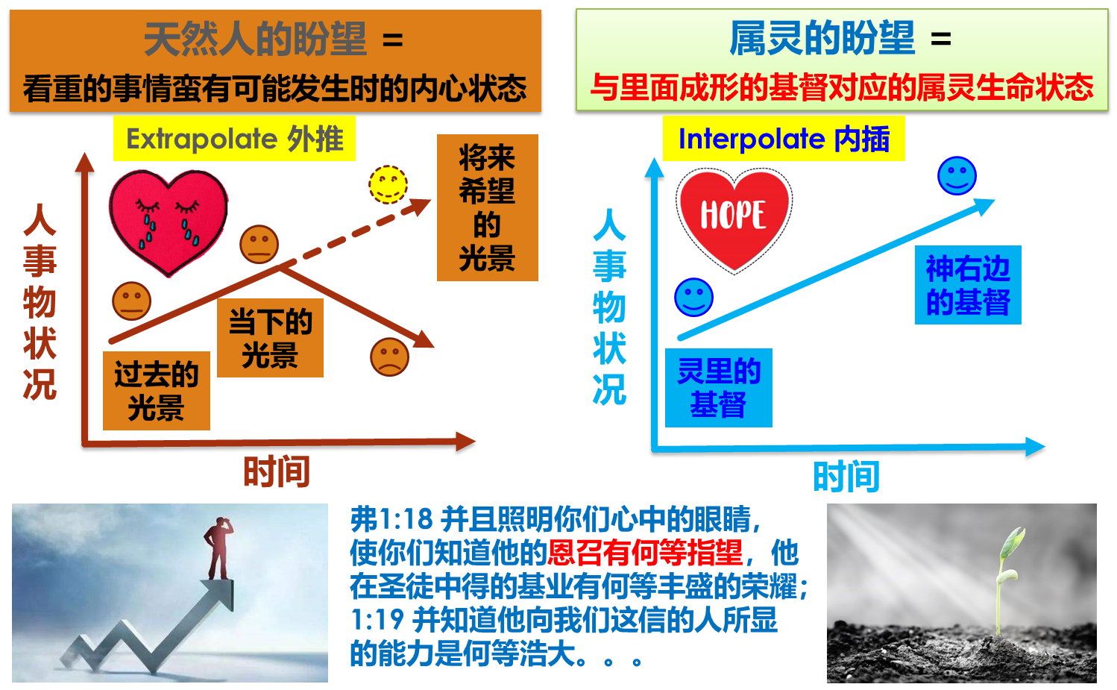
属灵进步的关键？

Slide 3
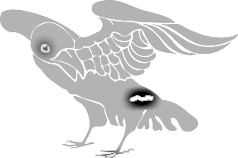

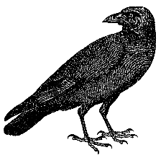
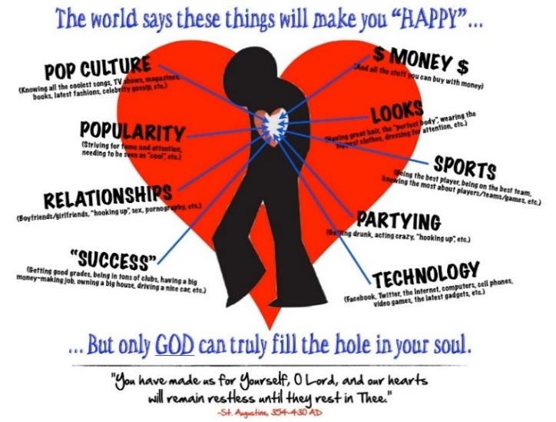

属灵进步的关键？
弗2:1 你们死在过犯罪恶之中，他叫你们活过来。2:2 那时，你们在其中行事为人，随从今世的风俗，顺服空中掌权者的首领，就是现今在悖逆之子心中运行的邪灵。2:3 我们从前也都在他们中间，放纵肉体的私慾，随着肉体和心中所喜好的去行，本为可怒之子，和别人一样。
肉体
解决方法1
（学业、成就）
自我
依靠
解决方法2
（钱财）
解决方法3
（男女关系）
雅1:15 私慾既怀了胎，就生出罪来；罪既长成，就生出死来。
希望别人也不好
缺乏2
缺乏1
缺乏3
撒但的谎言：
你没有，你不行

Slide 4


死而复活的十字架道路
弗2:4 然而，神既有丰富的怜悯，因他爱我们的大爱，2:5 当我们死在过犯中的时候，便叫我们与基督一同活过来。你们得救是本乎恩。2:6 他又叫我们与基督耶稣一同复活，一同坐在天上，2:7 要将他极丰富的恩典，就是他在基督耶稣里向我们所施的恩慈，显明给后来的世代看。你们得救是本乎恩，也因着信；这并不是出于自己，乃是神所赐的；2:9 也不是出于行为，免得有人自夸。2:10 我们原是他的工作，在基督耶稣里造成的，为要叫我们行善，就是神所预备叫我们行的 (For we are His workmanship, created in Christ Jesus for good works, which God prepared beforehand that we should walk in them)。

Slide 5
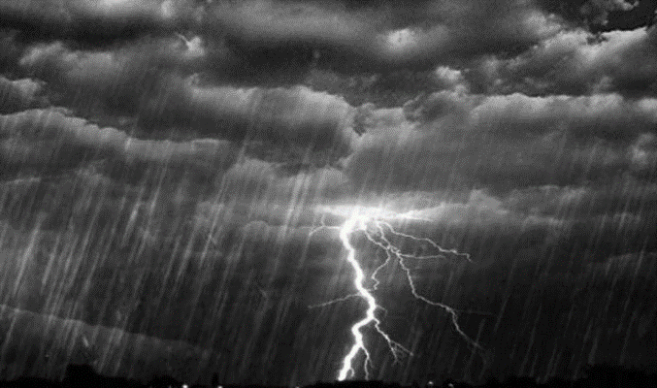
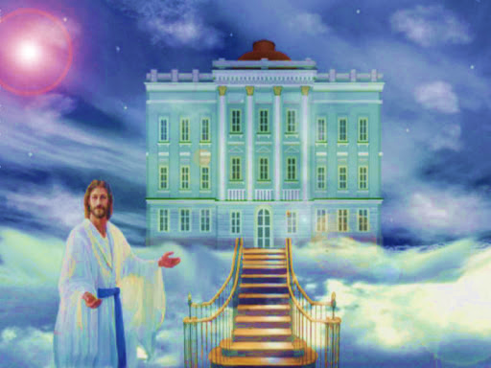

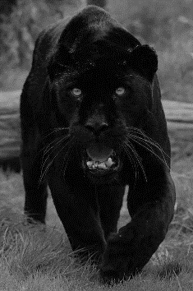
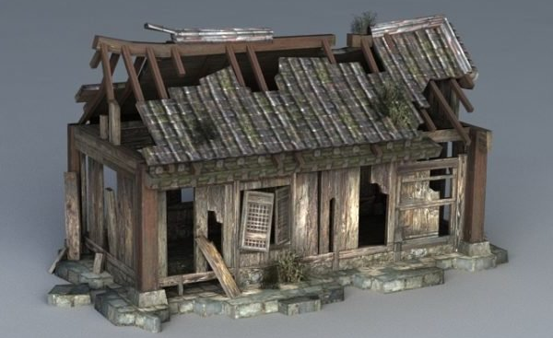



死而复活的十字架道路
弗2:4 然而，神既有丰富的怜悯，因他爱我们的大爱，2:5 当我们死在过犯中的时候，便叫我们与基督一同活过来。你们得救是本乎恩。2:6 他又叫我们与基督耶稣一同复活，一同坐在天上，2:7 要将他极丰富的恩典，就是他在基督耶稣里向我们所施的恩慈，显明给后来的世代看。你们得救是本乎恩，也因着信；这并不是出于自己，乃是神所赐的；2:9 也不是出于行为，免得有人自夸。2:10 我们原是他的工作，在基督耶稣里造成的，为要叫我们行善，就是神所预备叫我们行的 (For we are His workmanship, created in Christ Jesus for good works, which God prepared beforehand that we should walk in them)。
在我父的家里有许多住处
纯粹的我

Slide 6

死而复活的十字架道路
弗2:11 所以你们应当纪念：你们从前按肉体是外邦人，是称为没受割礼的；这名原是那些凭人手在肉身上称为受割礼之人所起的。2:12 那时，你们与基督无关，在以色列国民以外，在所应许的诸约上是局外人，并且活在世上没有指望，没有神。
撒下 7:1 王住在自己宫中，耶和华使他安靖，不被四围的仇敌扰乱。7:2 那时，王对先知拿单说：看哪，我住在香柏木的宫中， 神的约柜反在幔子里。7:3 拿单对王说：你可以照你的心意而行，因为耶和华与你同在。7:4 当夜，耶和华的话临到拿单说：7:5 你去告诉我仆人大卫，说耶和华如此说：你岂可建造殿宇给我居住呢？7:6 自从我领以色列人出埃及直到今日，我未曾住过殿宇，常在会幕和帐幕中行走。
在我父的家里有许多住处
纯粹的我

Slide 7
死而复活的十字架道路
弗2:11 所以你们应当纪念：你们从前按肉体是外邦人，是称为没受割礼的；这名原是那些凭人手在肉身上称为受割礼之人所起的。2:12 那时，你们与基督无关，在以色列国民以外，在所应许的诸约上是局外人，并且活在世上没有指望，没有神。
撒下 7:7 凡我同以色列人所走的地方，我何曾向以色列一支派的士师，就是我吩咐牧养我民以色列的说：你们为何不给我建造香柏木的殿宇呢？7:8 现在，你要告诉我仆人大卫，说万军之耶和华如此说：我从羊圈中将你召来，叫你不再跟从羊群，立你作我民以色列的君。 7:12 你寿数满足、与你列祖同睡的时候，我必使你的后裔接续你的位；我也必坚定他的国。
在我父的家里有许多住处
纯粹的我

Slide 8
死而复活的十字架道路
弗2:11 所以你们应当纪念：你们从前按肉体是外邦人，是称为没受割礼的；这名原是那些凭人手在肉身上称为受割礼之人所起的。2:12 那时，你们与基督无关，在以色列国民以外，在所应许的诸约上是局外人，并且活在世上没有指望，没有神。
撒下 7:13 他必为我的名建造殿宇；我必坚定他的国位，直到永远。7:14 我要作他的父，他要作我的子；他若犯了罪，我必用人的杖责打他，用人的鞭责罚他。7:15 但我的慈爱仍不离开他，象离开在你面前所废弃的扫罗一样。7:16 你的家和你的国必在我（原文是你）面前永远坚立。你的国位也必坚定，直到永远。7:17 拿单就按这一切话，照这默示，告诉大卫。
在我父的家里有许多住处
纯粹的我

Slide 9
死而复活的十字架道路
弗2:11 所以你们应当纪念：你们从前按肉体是外邦人，是称为没受割礼的；这名原是那些凭人手在肉身上称为受割礼之人所起的。2:12 那时，你们与基督无关，在以色列国民以外，在所应许的诸约上是局外人，并且活在世上没有指望，没有神。
拉10:1 以斯拉祷告，认罪，哭泣，俯伏在 神殿前的时候，有以色列中的男女孩童聚集到以斯拉那里，成了大会，众民无不痛哭。10:2 属以拦的子孙、耶歇的儿子示迦尼对以斯拉说：我们在此地娶了外邦女子为妻，干犯了我们的 神，然而以色列人还有指望。10:3 现在当与我们的 神立约，休这一切的妻，离绝他们所生的，照着我主和那因 神命令战兢之人所议定的，按律法而行。
在我父的家里有许多住处
纯粹的我

Slide 10
死而复活的十字架道路
弗2:11 所以你们应当纪念：你们从前按肉体是外邦人，是称为没受割礼的；这名原是那些凭人手在肉身上称为受割礼之人所起的。2:12 那时，你们与基督无关，在以色列国民以外，在所应许的诸约上是局外人，并且活在世上没有指望，没有神。
拉10:4 你起来，这是你当办的事，我们必帮助你，你当奋勉而行。」10:5 以斯拉便起来，使祭司长和利未人，并以色列众人起誓说，必照这话去行；他们就起了誓。10:6 以斯拉从 神殿前起来，进入以利亚实的儿子约哈难的屋里，到了那里不吃饭，也不喝水；因为被掳归回之人所犯的罪，心里悲伤。10:7 他们通告犹大和耶路撒冷被掳归回的人，叫他们在耶路撒冷聚集。
在我父的家里有许多住处
纯粹的我

Slide 11
死而复活的十字架道路
弗2:11 所以你们应当纪念：你们从前按肉体是外邦人，是称为没受割礼的；这名原是那些凭人手在肉身上称为受割礼之人所起的。2:12 那时，你们与基督无关，在以色列国民以外，在所应许的诸约上是局外人，并且活在世上没有指望，没有神。
拉10:16 被掳归回的人如此而行。祭司以斯拉和些族长按着宗族都指名见派；在十月初一日，一同在座查办这事，10:17 到正月初一日，纔查清娶外邦女子的人数。10:18 在祭司中查出娶外邦女子为妻的，就是耶书亚的子孙约萨达的儿子，和他弟兄玛西雅、以利以谢、雅立、基大利…10:43 尼波的子孙中，有耶利、玛他提雅、撒拔、西比拿、雅玳、约珥、比拿雅。10:44 这些人都娶了外邦女子为妻，其中也有生了儿女的。
在我父的家里有许多住处
纯粹的我

Slide 12
死而复活的十字架道路
弗2:11 所以你们应当纪念：你们从前按肉体是外邦人，是称为没受割礼的；这名原是那些凭人手在肉身上称为受割礼之人所起的。2:12 那时，你们与基督无关，在以色列国民以外，在所应许的诸约上是局外人，并且活在世上没有指望，没有神。
太15:21 耶稣离开那里，退到推罗、西顿的境内去。15:22 有一个迦南妇人，从那地方出来，喊着说：主阿，大卫的子孙，可怜我！我女儿被鬼附得甚苦。15:23 耶稣却一言不答。门徒进前来，求他说：这妇人在我们后头喊叫，请打发他走罢。15:24 耶稣说：我奉差遣不过是到以色列家迷失的羊那里去。
在我父的家里有许多住处
纯粹的我

Slide 13
死而复活的十字架道路
弗2:11 所以你们应当纪念：你们从前按肉体是外邦人，是称为没受割礼的；这名原是那些凭人手在肉身上称为受割礼之人所起的。2:12 那时，你们与基督无关，在以色列国民以外，在所应许的诸约上是局外人，并且活在世上没有指望，没有神。
徒13:46 保罗和巴拿巴放胆说：神的道先讲给你们原是应当的；只因你们弃绝这道，断定自己不配得永生，我们就转向外邦人去。13:47 因为主曾这样吩咐我们说：我已经立你作外邦人的光，叫你施行救恩，直到地极。13:48 外邦人听见这话，就欢喜了，赞美神的道；凡预定得永生的人都信了。
在我父的家里有许多住处
纯粹的我

Slide 14
死而复活的十字架道路
弗2:11 所以你们应当纪念：你们从前按肉体是外邦人，是称为没受割礼的；这名原是那些凭人手在肉身上称为受割礼之人所起的。2:12 那时，你们与基督无关，在以色列国民以外，在所应许的诸约上是局外人，并且活在世上没有指望，没有神。
加3:24 这样，律法是我们训蒙的师傅，引我们到基督那里，使我们因信称义。3:25 但这因信得救的理既然来到，我们从此就不在师傅的手下了。3:26 所以，你们因信基督耶稣都是神的儿子。3:27 你们受洗归入基督的都是披戴基督了。3:28 并不分犹太人、希腊人，自主的、为奴的，或男或女，因为你们在基督耶稣里都成为一了。3:29 你们既属乎基督，就是亚伯拉罕的后裔，是照着应许承受产业的了。
要你离开肉体时，你心里的感受如何？
在我父的家里有许多住处
纯粹的我

Slide 15
死而复活的十字架道路
弗2:11 所以你们应当纪念：你们从前按肉体是外邦人，是称为没受割礼的；这名原是那些凭人手在肉身上称为受割礼之人所起的。2:12 那时，你们与基督无关，在以色列国民以外，在所应许的诸约上是局外人，并且活在世上没有指望，没有神。
爱惜天然生命的表现
看重天然生命里的享受和荣耀
紧抓（内心依靠）天然人的长处
努力去解决天然人生命的问题
争取天然人“应有的”权益
因天然人的缺点自责（被定罪）
要你离开肉体时，你心里的感受如何？
在我父的家里有许多住处
纯粹的我

Slide 16
死而复活的十字架道路
弗2:11 所以你们应当纪念：你们从前按肉体是外邦人，是称为没受割礼的；这名原是那些凭人手在肉身上称为受割礼之人所起的。2:12 那时，你们与基督无关，在以色列国民以外，在所应许的诸约上是局外人，并且活在世上没有指望，没有神。
恨恶天然生命的表现
轻看天然生命里的享受和荣耀
不觉得天然人的长处有太大意义
放弃去解决天然人生命的问题
不觉得天然人的权益有什么重要
不会因天然人的缺点被定罪
要你离开肉体时，你心里的感受如何？
在我父的家里有许多住处
纯粹的我

Slide 17
死而复活的十字架道路
弗2:11 所以你们应当纪念：你们从前按肉体是外邦人，是称为没受割礼的；这名原是那些凭人手在肉身上称为受割礼之人所起的。2:12 那时，你们与基督无关，在以色列国民以外，在所应许的诸约上是局外人，并且活在世上没有指望，没有神。
我作人的责任怎么办？
路9:59 又对一个人说：跟从我来！那人说：主，容我先回去埋葬我的父亲。9:60 耶稣说：任凭死人埋葬他们的死人，你只管去传扬神国的道。9:61 又有一人说：主，我要跟从你，但容我先去辞别我家里的人。9:62 耶稣说：手扶着犁向后看的，不配进神的国。
要你离开肉体时，你心里的感受如何？
在我父的家里有许多住处
纯粹的我

Slide 18
死而复活的十字架道路
弗2:11 所以你们应当纪念：你们从前按肉体是外邦人，是称为没受割礼的；这名原是那些凭人手在肉身上称为受割礼之人所起的。2:12 那时，你们与基督无关，在以色列国民以外，在所应许的诸约上是局外人，并且活在世上没有指望，没有神。
我作人的责任怎么办？
路14:26 人到我这里来，若不爱我胜过爱（爱我胜过爱：原文是恨）自己的父母、妻子、儿女、弟兄、姊妹，和自己的性命，就不能作我的门徒。14:27 凡不背着自己十字架跟从我的，也不能作我的门徒。
要你离开肉体时，你心里的感受如何？
在我父的家里有许多住处
纯粹的我

Slide 19
死而复活的十字架道路
弗2:11 所以你们应当纪念：你们从前按肉体是外邦人，是称为没受割礼的；这名原是那些凭人手在肉身上称为受割礼之人所起的。2:12 那时，你们与基督无关，在以色列国民以外，在所应许的诸约上是局外人，并且活在世上没有指望，没有神。
要否定正面的属灵经历吗？
林前13:1 我若能说万人的方言，并天使的话语，却没有爱，我就成了鸣的锣，响的钹一般。13:2 我若有先知讲道之能，也明白各样的奥秘，各样的知识，而且有全备的信，叫我能够移山，却没有爱，我就算不得甚么。13:3 我若将所有的賙济穷人，又捨己身叫人焚烧，却没有爱，仍然与我无益。
要你离开肉体时，你心里的感受如何？
在我父的家里有许多住处
纯粹的我

Slide 20

死而复活的十字架道路
弗2:11 所以你们应当纪念：你们从前按肉体是外邦人，是称为没受割礼的；这名原是那些凭人手在肉身上称为受割礼之人所起的。2:12 那时，你们与基督无关，在以色列国民以外，在所应许的诸约上是局外人，并且活在世上没有指望，没有神。
要否定正面的属灵经历吗？
来6:4 论到那些已经蒙了光照、尝过天恩的滋味、又于圣灵有分，6:5 并尝过神善道的滋味、觉悟来世权能的人，6:6 若是离弃道理，就不能叫他们从新懊悔了。因为他们把神的儿子重钉十字架，明明的羞辱他。6:7 就如一块田地，吃过屡次下的雨水，生长菜蔬，合乎耕种的人用，就从神得福；6:8 若长荆棘和蒺藜，必被废弃，近于咒诅，结局就是焚烧。
要你离开肉体时，你心里的感受如何？
在我父的家里有许多住处
纯粹的我

Slide 21
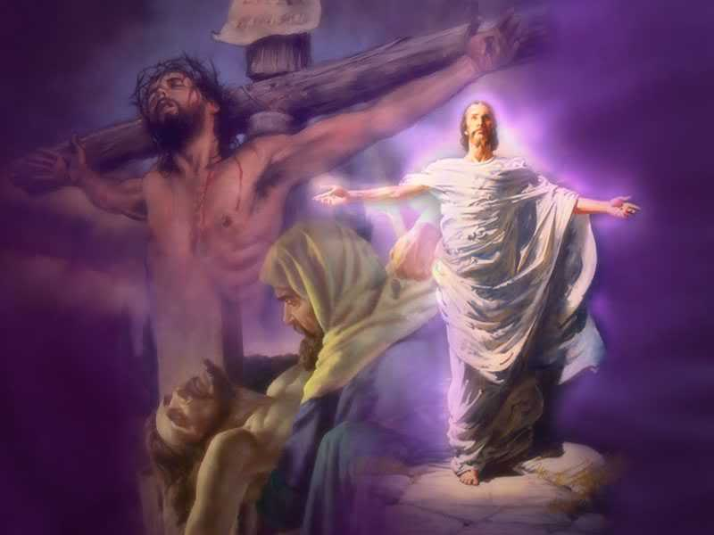
死而复活的十字架道路
弗2:11 所以你们应当纪念：你们从前按肉体是外邦人，是称为没受割礼的；这名原是那些凭人手在肉身上称为受割礼之人所起的。2:12 那时，你们与基督无关，在以色列国民以外，在所应许的诸约上是局外人，并且活在世上没有指望，没有神。
林后13:4 他因软弱被钉在十字架上，却因神的大能仍然活着。我们也是这样同他软弱，但因神向你们所显的大能，也必与他同活。
要你离开肉体时，你心里的感受如何？
在我父的家里有许多住处
纯粹的我

